Slide 1
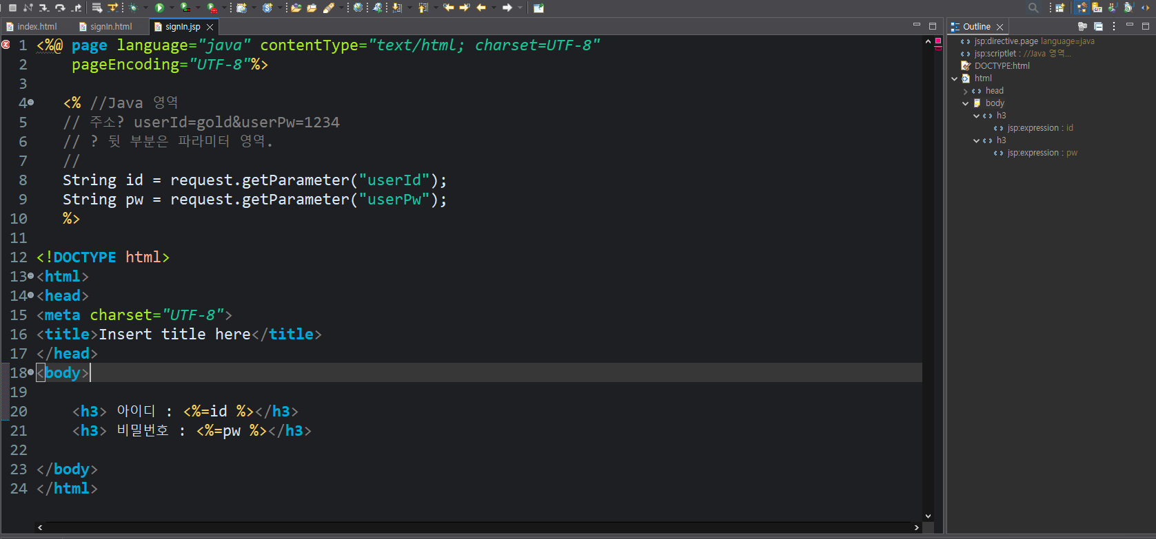
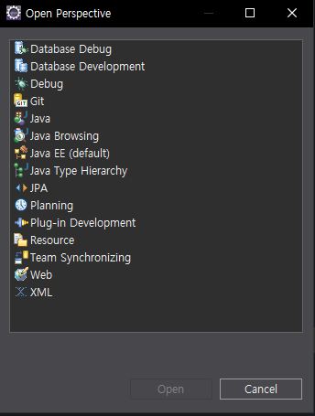
Open Perspective
Java EE (default) 클릭

Slide 2
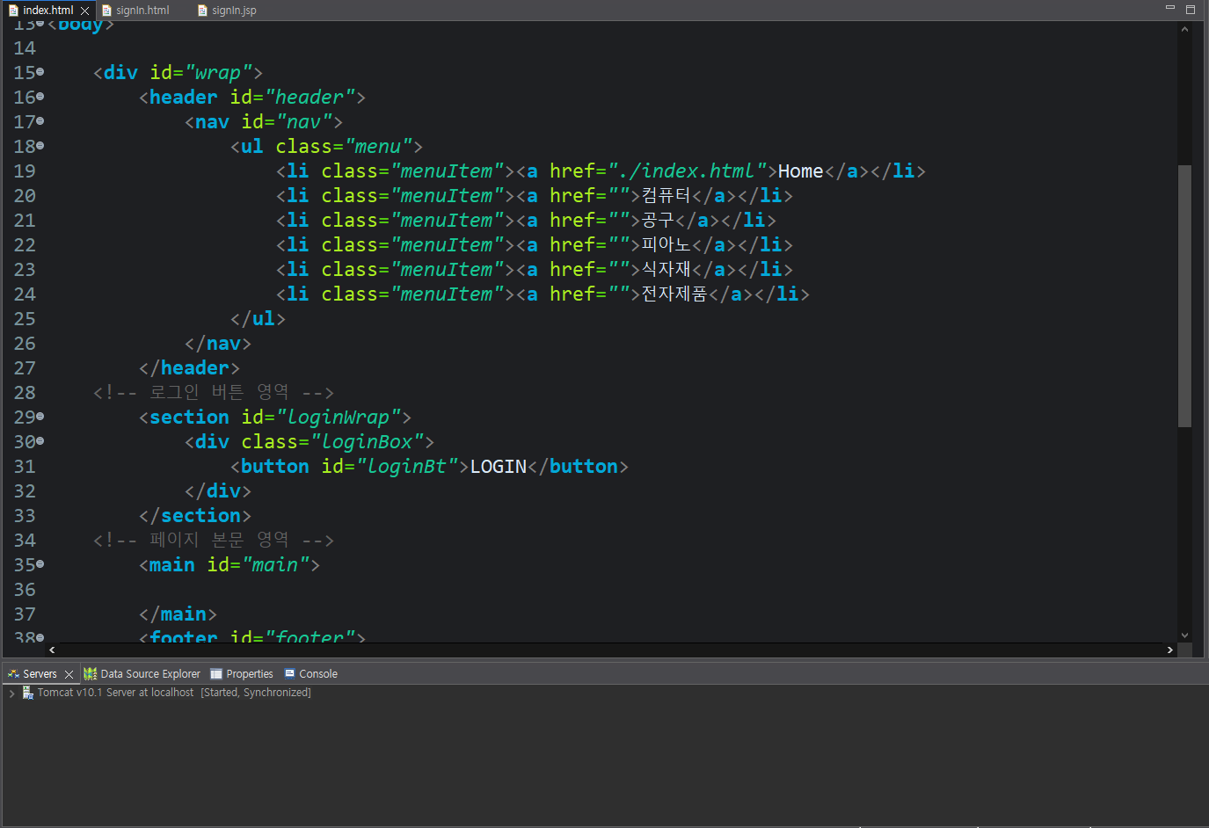
Servers 탭에서 이놈 더블 클릭 하여 실행!

